Slide 1

ВИКОРИСТАННЯ СПЕЦІАЛЬНИХ ПСИХОЛОГІЧНИХ ЗНАНЬ ЩОДО ДІТЕЙ ЯК УЧАСНИКІВ ДОСУДОВОГО РОЗСЛІДУВАННЯ
Ефективна комунікація.

Slide 2
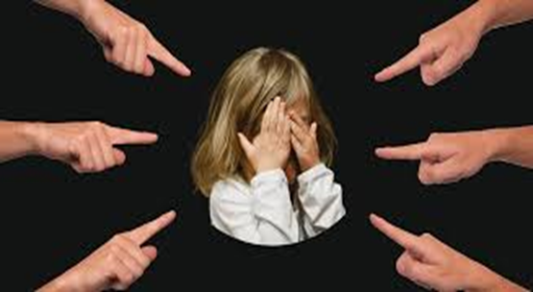
Національна стратегія реформування системи юстиції щодо дітей на період до 2023 року
Мета – запровадження ефективних механізмів у системі юстиції щодо дітей, спрямованих на посилення відповідальності держави та суспільства за їх розвиток, підвищення рівня соціального та правового захисту, зниження рівня злочинності, а також виправлення та соціальну реабілітацію неповнолітніх, які перебувають у конфлікті із законом.

Slide 3

ФОРМИ ВИКОРИСТАННЯ СПЕЦІАЛЬНИХ ПСИХОЛОГІЧНИХ ЗНАНЬ:
консультація
участь спеціаліста
експертиза

Slide 4

Умови ефективної взаємодії:
урахування рівня розвитку та можливостей дитини,
гнучкість,
об’єктивність
емпатія
позитивний емоційний фон
створення ситуації безпеки
безумовне прийняття
довіра та відкритість

Slide 5

Участь психолога:
допомагає слідчому (суду) отримати, правильно зафіксувати і оцінити інформацію
визначає коло додаткових запитань
створює оптимальні умови допиту
формує та підтримує належну мотивацію дитини до співпраці
проводить психологічну оцінку валідності показань під час допиту і при використанні методики «Зелена кімната»

Slide 6
Приклади питань до експерта:
Яким є інтелектуальний розвиток дитини-свідка?
Якими є особливості дитини-свідка чи жертви у сфері сприйняття, запам’ятовування та відтворювання сприйнятої інформації?
Які риси є помітними у соціально-емоційному розвитку дитини, якої стосується висновок, а також як вони впливають на зміст і форму показань?
Якими є відносини дитини з іншими особами та ставлення дитини до них – підозрюваного/обвинуваченого, потерпілої особи, інших свідків?
Чи схильна дитина до брехні, фантазування?
Чи легко дитина піддається впливу інших осіб?

Slide 7
  можливість участі малолітнього свідка у подальших процесуальних діях;
  місце та час проведення такої можливої процесуальної дії; особи, присутні під час проведення процесуальних дій;
  присутність обвинуваченого під час процесуальної дії за участі дитини;
  присутність батьків, опікунів або інших осіб, близьких дитині, під час передбачуваних процесуальних дій;
  оцінка наслідків травми.

Slide 8
Експертиза здатності дитини, потерпілої від злочинів проти статевої свободи та статевої недоторканості, розуміти характер і значення скоюваних з нею дій та здійснювати опір
Чи здатна підекспертна особа, виходячи з рівня її розумового розвитку, індивідуально-психологічних особливостей і емоційного стану, правильно розуміти характер та значення скоюваних з нею дій?
Чи здатна підекспертна особа, виходячи з рівня її розумового розвитку, індивідуально-психологічних особливостей і емоційного стану, здійснювати опір?

Slide 9
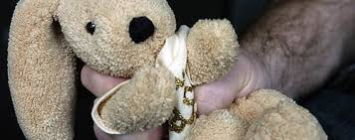
Відсутність у неповнолітніх потерпілих адекватних уявлень про статеве життя – одна з діагностичних ознак нездатності правильно розуміти характер і значення скоєних з ними дій.
Людина, яка суб’єктивно не сприймає небезпеку, що загрожує її життю, здоров’ю або гідності, коли вона реально існує, перебуває в безпорадному стані.

